Slide 1
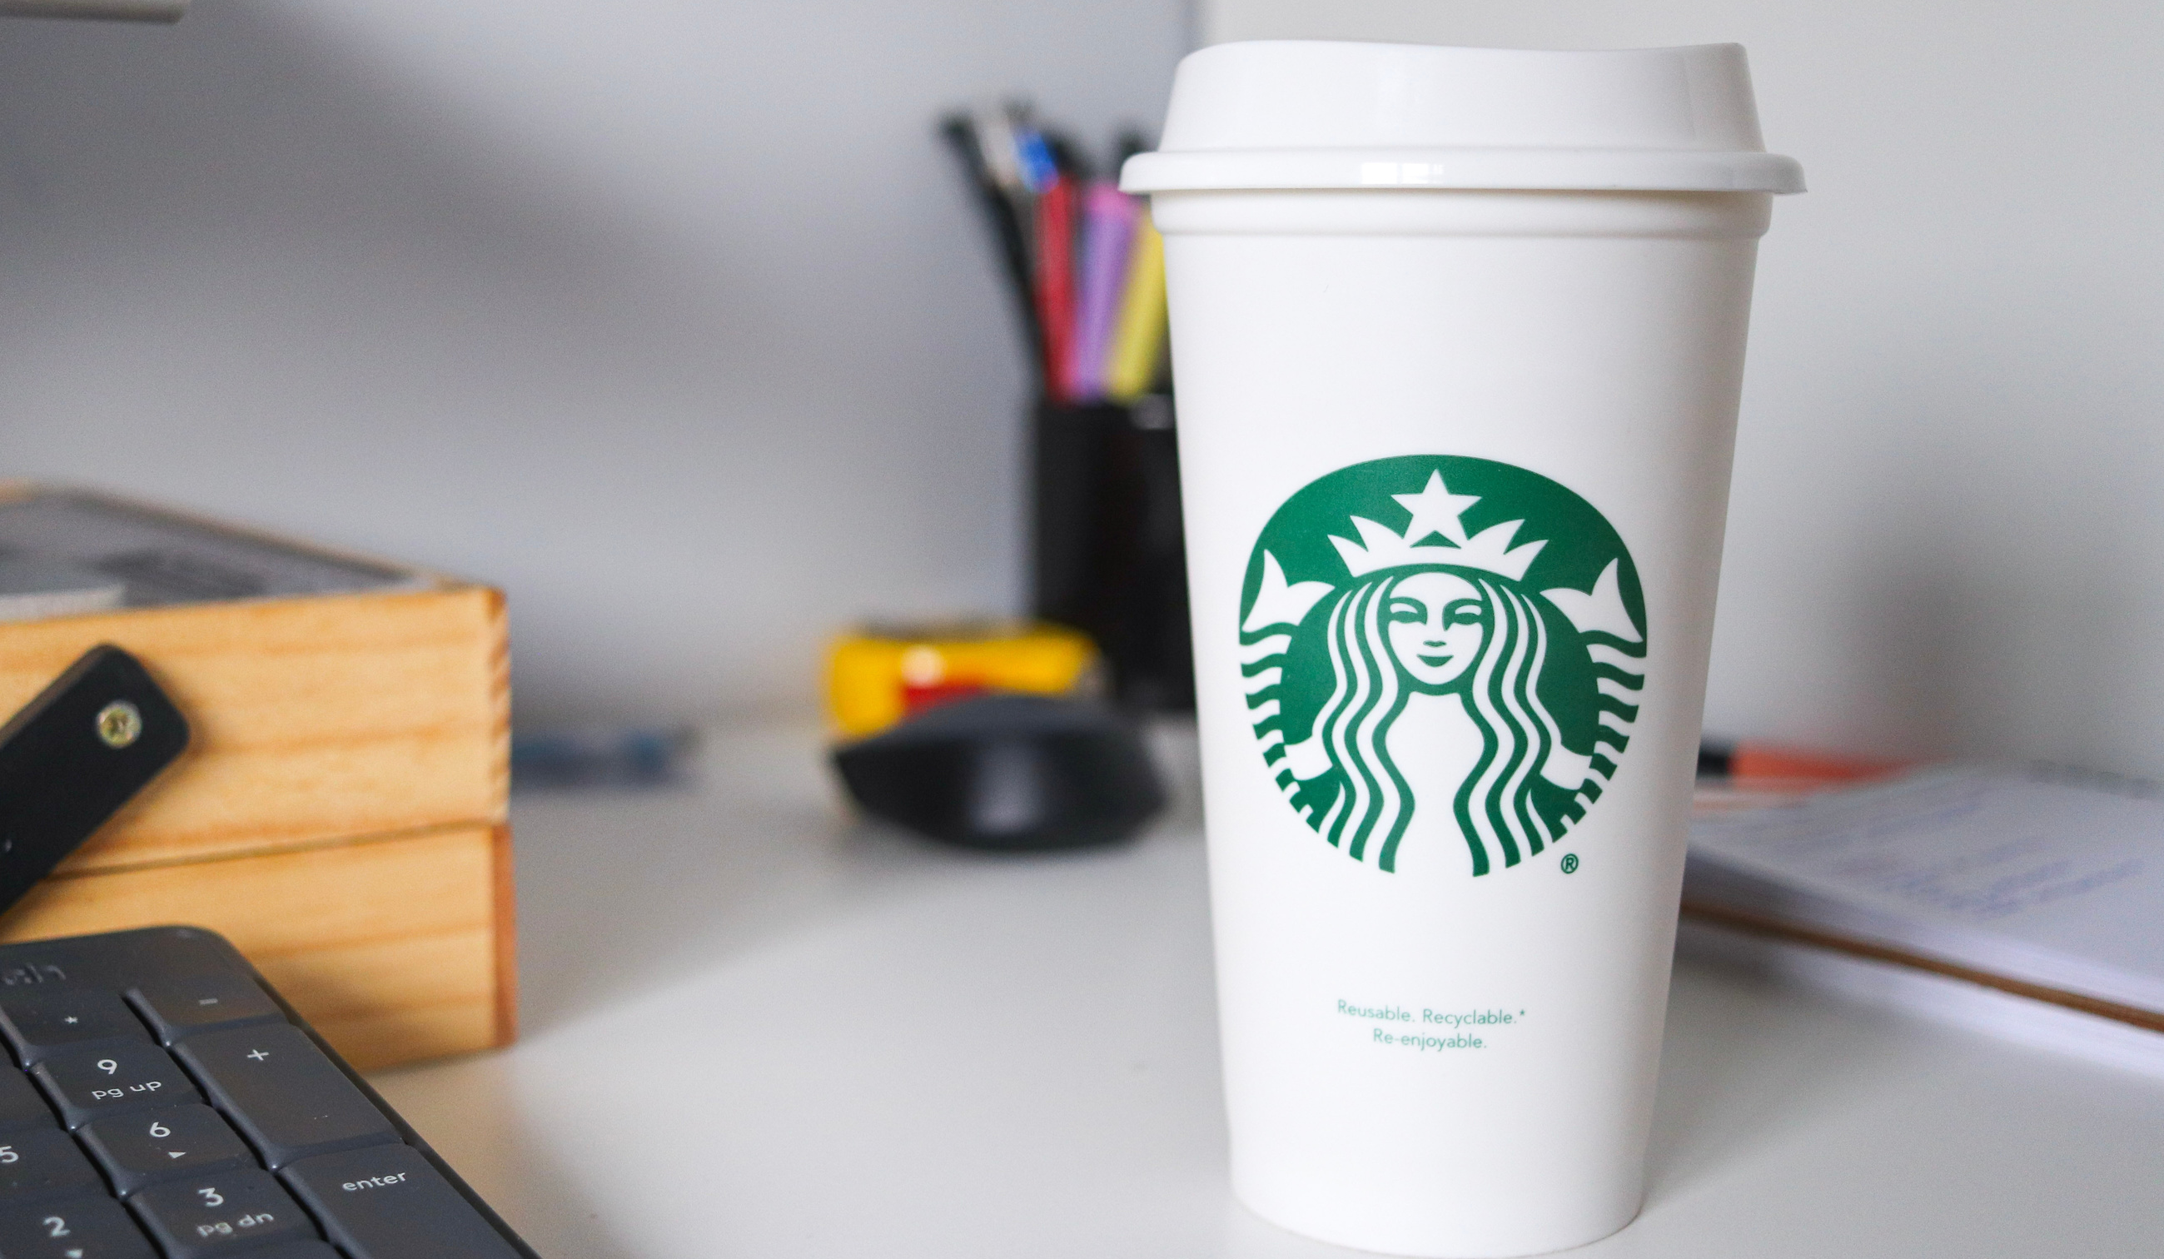
STARBUCKS REDESIGNING
Jeong Seongwoo

Slide 2
INDEX
1
2
FONTS, COLORS, LANGUAGES
프로젝트 선정 의도
3
4
구현 기능 설명
Q & A
메인 페이지
서브 페이지

Slide 3
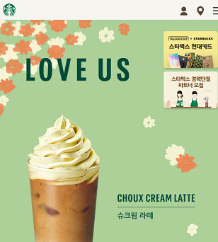
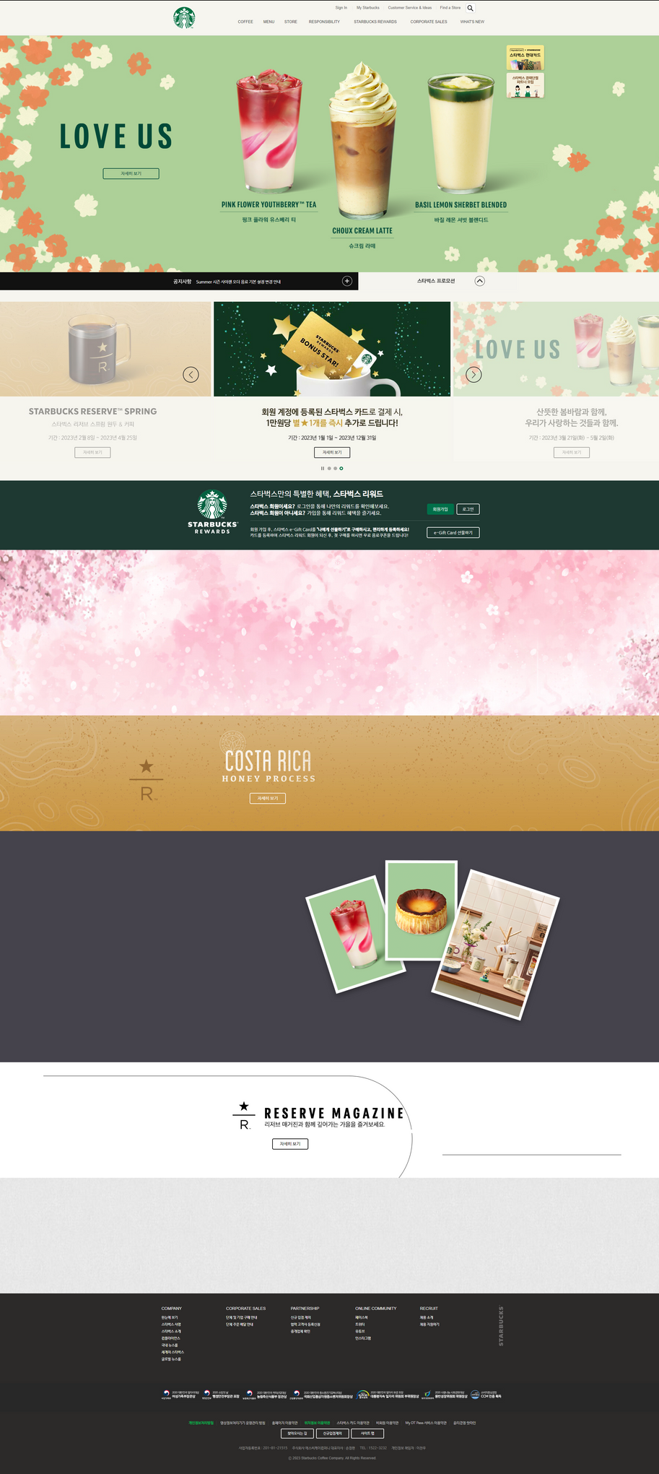

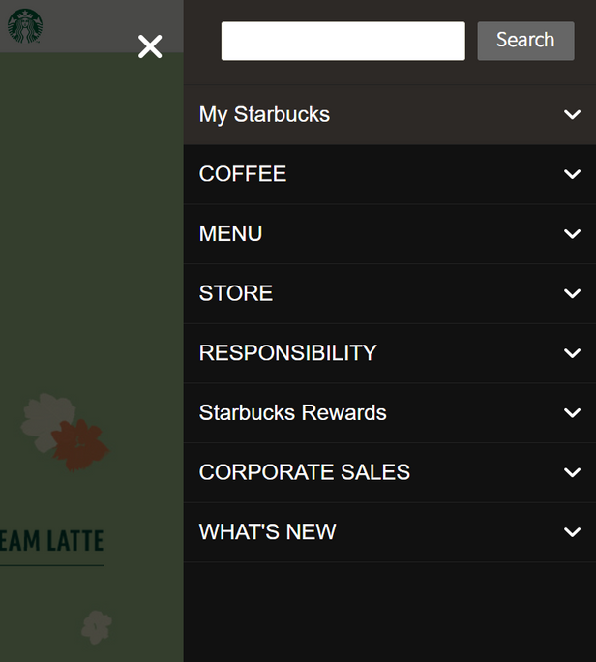


프로젝트 선정 이유
스타벅스 특유의 베이지와 짙은 초록색의 색감이 눈이 편안한 디자인임
상업적으로 이용되는 사이트를 최대한 비슷하게 모방하여 만듦으로써 추후 다른 프로젝트에서 실제적인 페이지의 연출을 연습할 수 있음
각 서브페이지별 형식이 비슷하여 한번에 여러 서브페이지를 동일한 파일을 통해 구현할 수 있을 것이라 예상

Slide 4
2. FONTS, COLORS, LANGUAGES
1
2
FONTS
COLORS
나눔 바른 고딕
- ㄱ ㄴ ㄷ ㄹ ㅁ ㅂ ㅅ ㅇ ㅈ ㅊ ㅋ ㅌ ㅍ ㅎ
- ㅏ ㅑ ㅓ ㅕ ㅗ ㅛ ㅜ ㅠ ㅡ ㅣ ㅐ ㅔ
- a b c d e f g h i j k l m n o p q r s t u v w x y z
- A B C D E F G H I J K L M N O P Q R S T U V W X Y Z
- 1 2 3 4 5 6 7 8 9 0
#F6F5EF
#2C2A29
#1E3932
#046241
#006633

Slide 5



2. FONTS, COLORS, LANGUAGES
3
LANGUAGES
HTML
CSS
Javascript
jQuery
Typescript

Slide 6
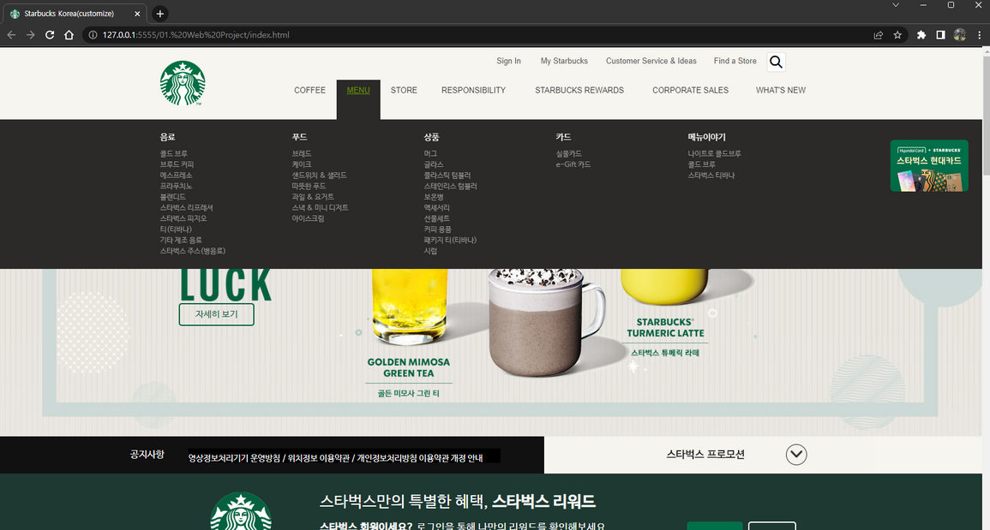
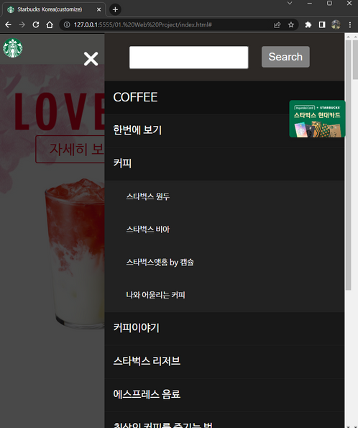
3. 구현 기능 설명
1
모든 페이지 공통 기능
1) Global Navigation Menu
메뉴의 모든 항목을 HTML파일이 아닌 외부 JS 파일에 객체로 저장한 뒤 출력
position: fixed; 속성을 활용하여 스크롤 시에도 화면 상단에서 노출되도록 설정
데스크탑 버전의 경우, 상단의 메뉴를 클릭하면 각 페이지로 이동함. 모바일 버전의 경우엔 각 메뉴의 '한번에 보기’ 버튼 클릭시 각 페이지로 이동하도록 설정

Slide 7
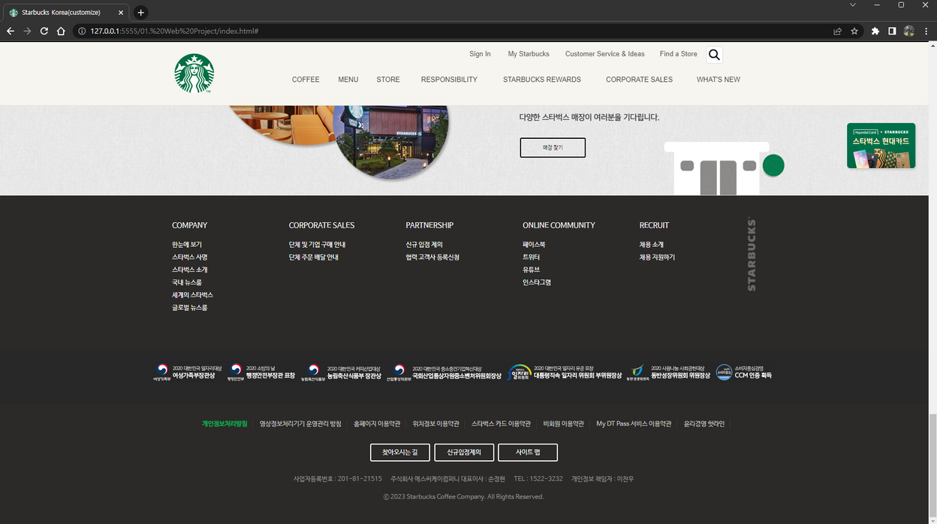
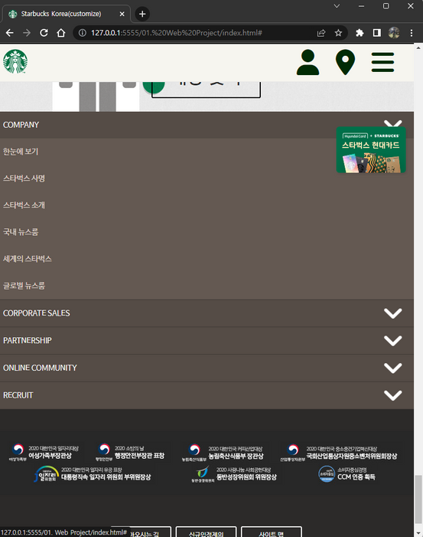
3. 구현 기능 설명
1
모든 페이지 공통 기능
2) Footer Menu
display: flex; 속성을 이용하여 데스크탑 버전에서는 좌우로 나열함
데스크탑 버전에서 폭이 좁아지면 flex-wrap: wrap; 속성을 통해 이중으로 나열되게 함
모바일 버전에서는 flex-direction: column; 속성을 사용, 세로로 나열하고, 각 항목의 첫번째 제목을 클릭하면 아래로 늘어나게 함

Slide 8
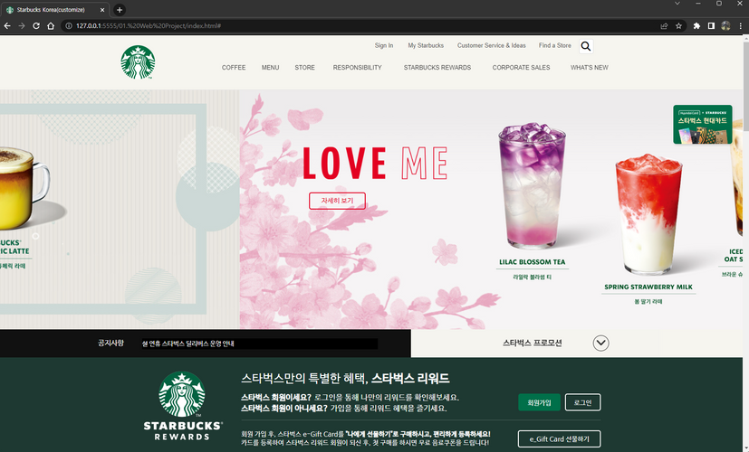
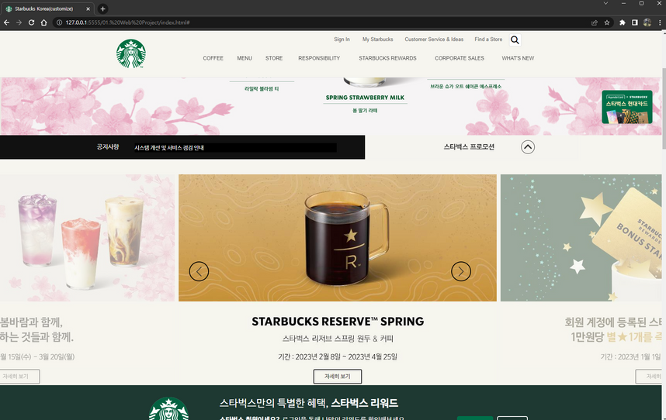
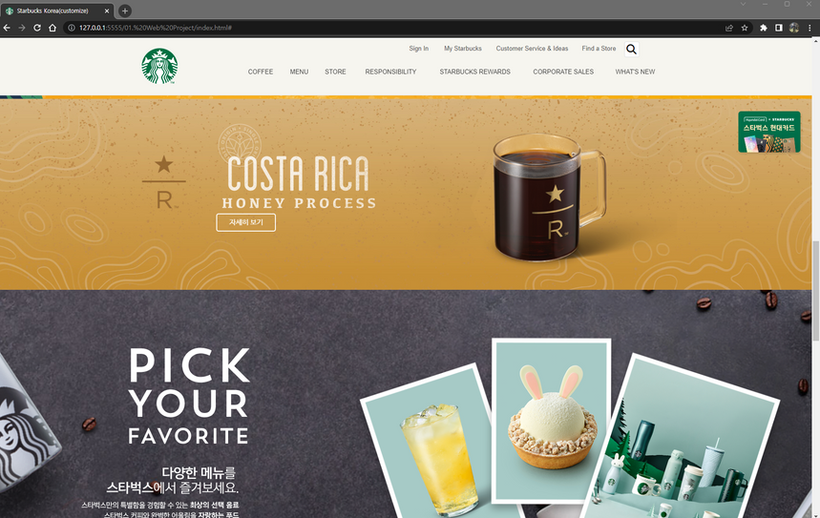
3. 구현 기능 설명
2
메인 페이지
display: flex; 속성을 이용하여 데스크탑 버전에서는 좌우로 나열함

Slide 9
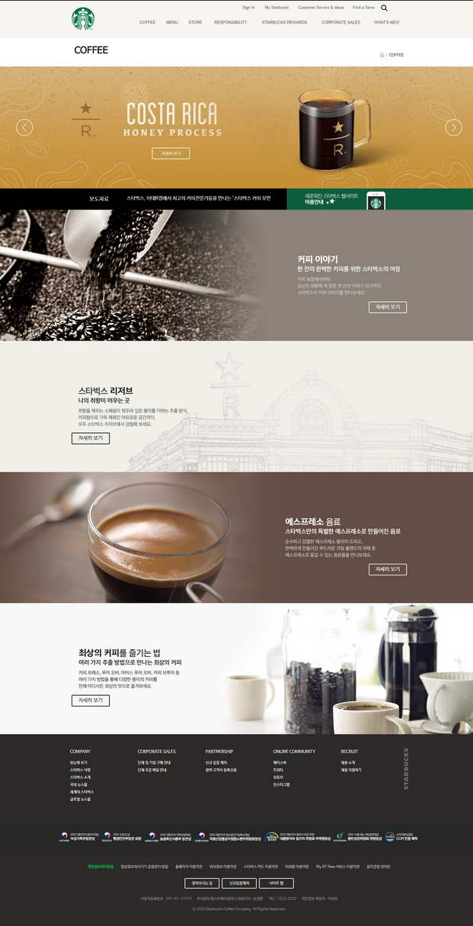
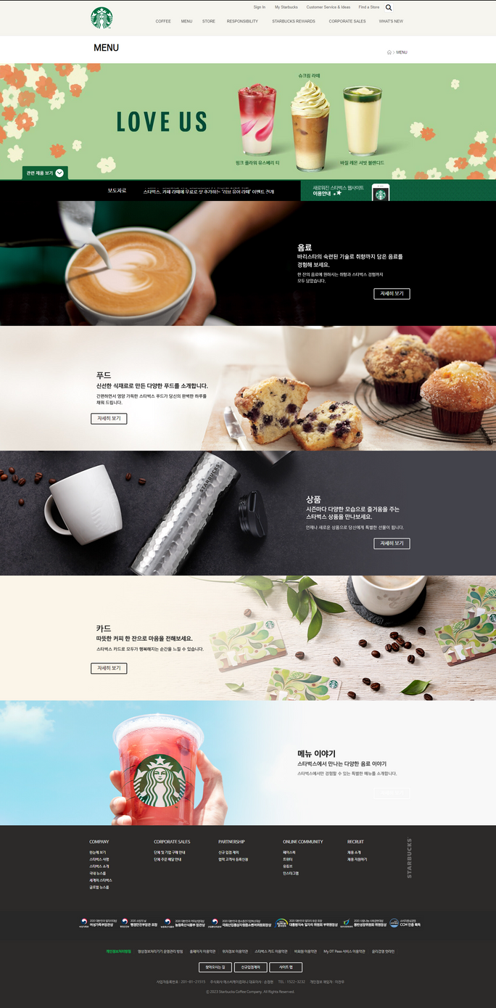
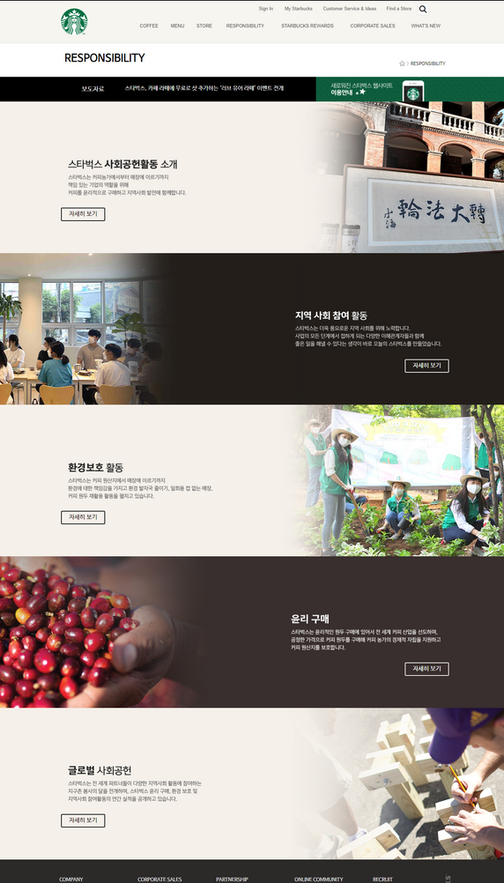
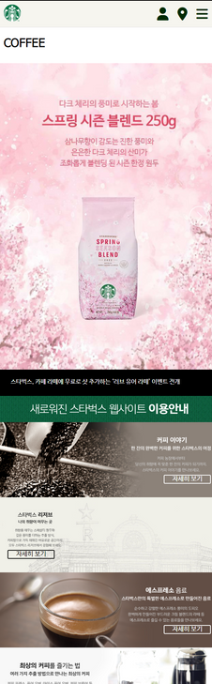
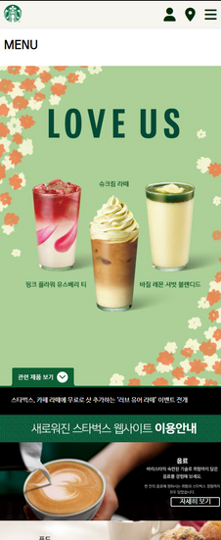
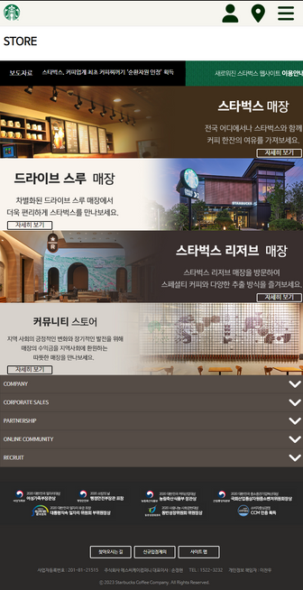
3. 구현 기능 설명
2
서브 페이지 공통
display: flex; 속성을 이용하여 데스크탑 버전에서는 좌우로 나열함

Slide 10
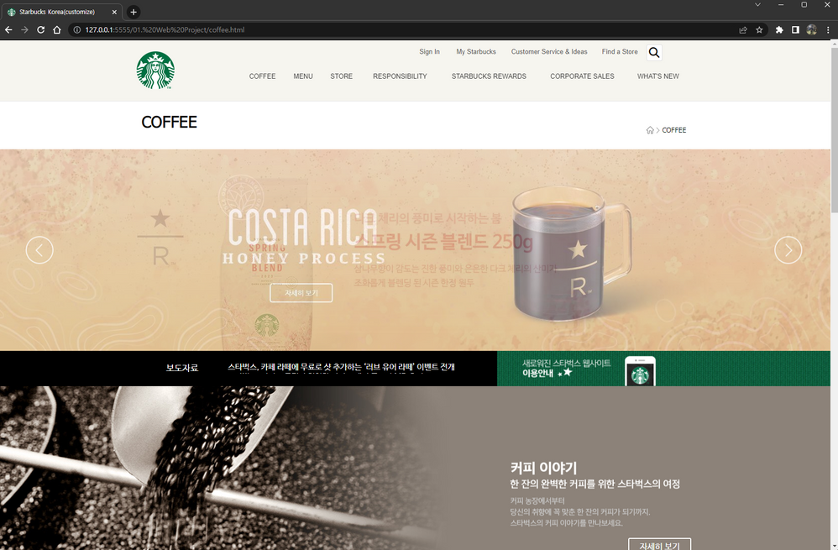
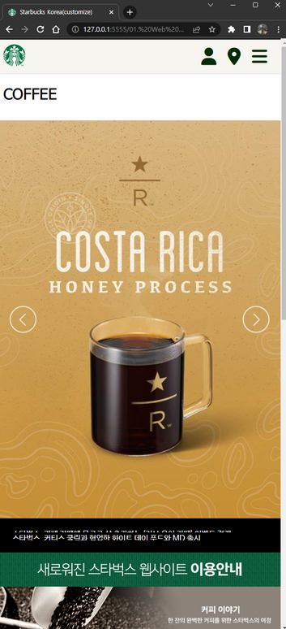
3. 구현 기능 설명
3
서브 페이지 개별 기능
2) Footer Menu
display: flex; 속성을 이용하여 데스크탑 버전에서는 좌우로 나열함
데스크탑 버전에서 폭이 좁아지면 flex-wrap: wrap; 속성을 통해 이중으로 나열되게 함
모바일 버전에서는 flex-direction: column; 속성을 사용, 세로로 나열하고, 각 항목의 첫번째 제목을 클릭하면 아래로 늘어나게 함

Slide 11
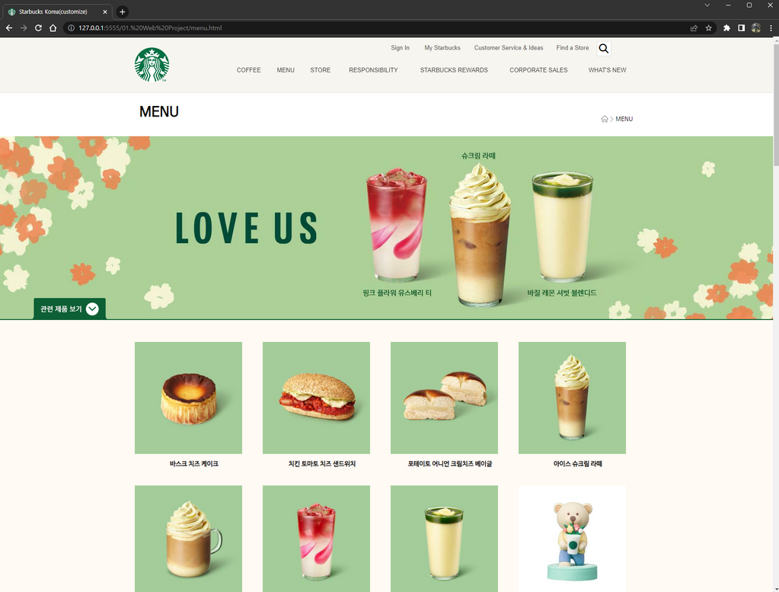
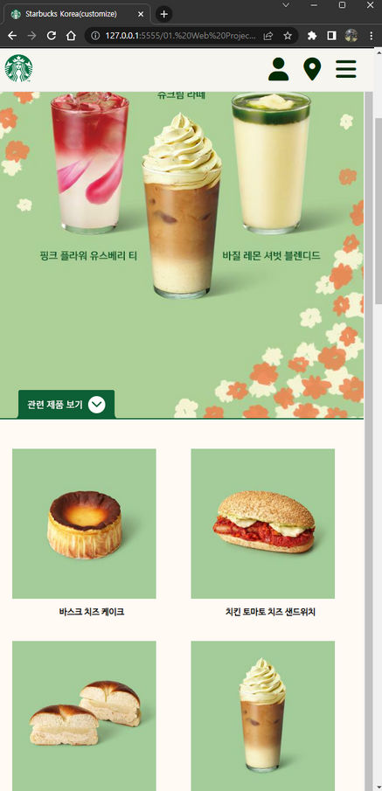
3. 구현 기능 설명
3
서브 페이지 개별 기능
2) Footer Menu
display: flex; 속성을 이용하여 데스크탑 버전에서는 좌우로 나열함
데스크탑 버전에서 폭이 좁아지면 flex-wrap: wrap; 속성을 통해 이중으로 나열되게 함
모바일 버전에서는 flex-direction: column; 속성을 사용, 세로로 나열하고, 각 항목의 첫번째 제목을 클릭하면 아래로 늘어나게 함

Slide 12
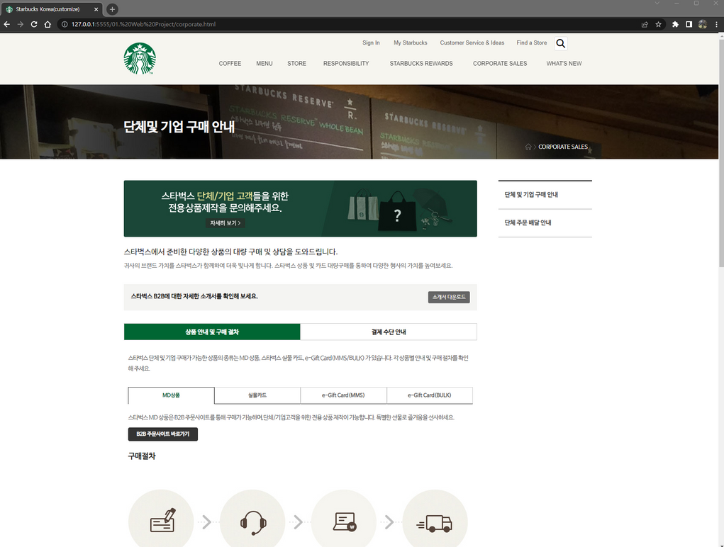
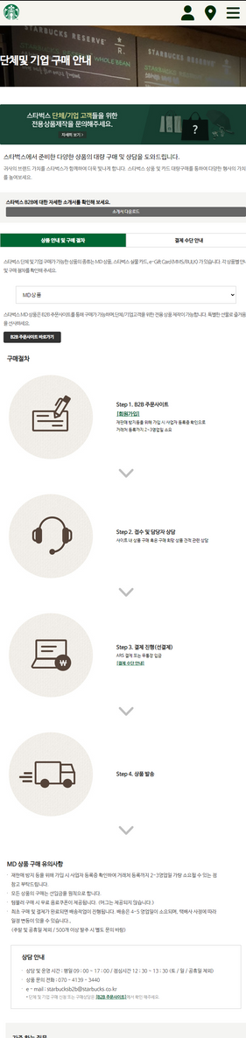
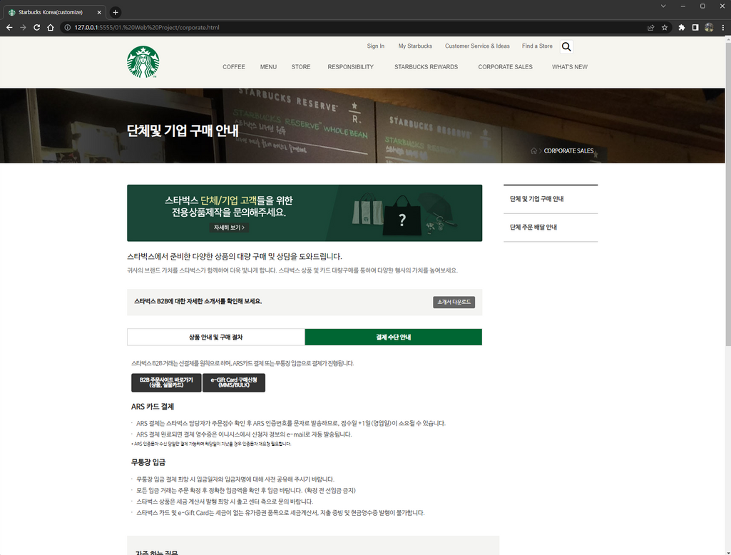
3. 구현 기능 설명
3
서브 페이지 개별 기능
2) Footer Menu
display: flex; 속성을 이용하여 데스크탑 버전에서는 좌우로 나열함
데스크탑 버전에서 폭이 좁아지면 flex-wrap: wrap; 속성을 통해 이중으로 나열되게 함
모바일 버전에서는 flex-direction: column; 속성을 사용, 세로로 나열하고, 각 항목의 첫번째 제목을 클릭하면 아래로 늘어나게 함

Slide 13
Q & A
자유롭게 질문해주시기 바랍니다

